Slide 1
Иванова Мирослава Дмитриевна
г.Удомля, МБОУ «Удомельская гимназия №3 им.О.Г.Макарова», 7Б
Иванова Татьяна Николаевна
zhohovat@list.ru, +7-919-064-48-15

Slide 2
Меня зовут Мирослава и мне 13 лет. Я живу в городе Удомля. Я здесь родилась, ходила в детский садик, а теперь учусь в самой замечательной школе, гимназии №3. С детства я была любознательным и интересующим ребенком. Родители во всём меня поддерживали: водили в различные студии, занимались со мной дома, путешествовали. В 4 года я занималась танцами, но потом мы с родителями приняли решение перейти в спорт.
Меня заинтересовала художественная гимнастика, так как это сочетание спорта и искусства. Гимнастика учит меня быть сильной, смелой, даёт возможность формировать мой характер. Благодаря ей я укрепляю свою силу воли, физическую силу, учусь ставить перед собой цель и до конца бороться за её достижение. Художественная гимнастика позволила стать мне уверенной, научила брать ответственность за себя. Она научила меня справляться со своим волнением. Это умение пригодилось мне, когда я выступаю перед публикой с какими-либо проектами.
В школе мне интересны: математика, физика и английский язык. Математика привлекает меня своей чёткостью, определенным порядком. Уже 3 года подряд я участвую в муниципальных олимпиадах. Сначала я заняла призовое место, а 2 года подряд я являюсь победителем. При этом у меня есть успехи и в гуманитарном направлении: в русском языке, обществознании, английском языке. В нашей гимназии открыт Атомкласс проекта «школа Росатома» . Я активно участвую в конкурсах сети атоккласса.
В этом учебном году я в составе команды нашей школы участвовала в метапредметной олимпиаде. Мы прошли муниципальный отбор и отправились в г.Заречный Это было незабываемо, интересно и очень полезно для меня.
Я считаю, что детство – это время огромных возможностей, чтобы попробовать себя в разных направлениях. От посещения ВДЦ «Орлёнок» я ожидаю: новых знакомств, знаний, открытий, впечатлений. Я понимаю, что расширит это мои горизонты, а в дальнейшем позволит принять решение о выборе профессии.

Slide 3
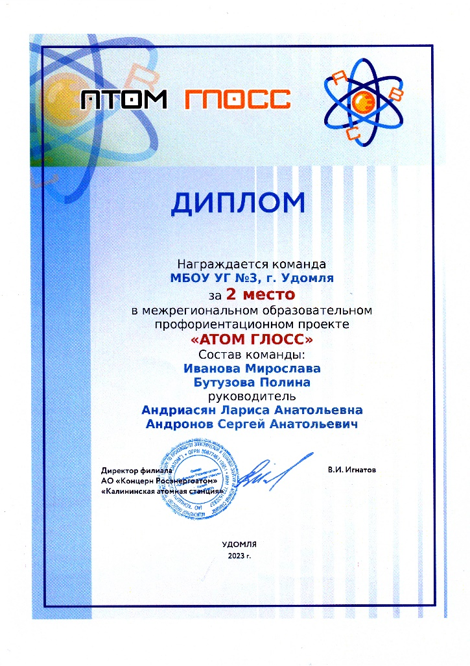
Диплом за I место в составе команды
МБОУ УГ№3 им.О.Г.Макарова
на муниципальном олимпиады проета
ГК «Росатом» «Школа Росатома», ноябрь,2022г.
2. Диплом за II место в межрегиональном
образовательным профориентационном
Проекте «АТОМ ГЛОСС», 2023г.
3. Диплом участника сетевого командного
образовательного события «Геометрия
равновесия» в рамках программы
«Атомклассы» проекта «Школа Росатома».
20-25 марта 2023 года.

Slide 4
